Slide 1
Магазин ключей для игр «GAMESHOP»
Сделали Соня Бурундукова и Дима Екимов

Slide 2
В чём идея
Все мы любим игры, но сейчас покупка дисков устарела. Поэтому люди придумали ключи, онлайн способ запустить игры на любом компьютере.

Slide 3
Цель
Создать сайт-магазин с возможностью регистрации и покупки ключей для игр

Slide 4
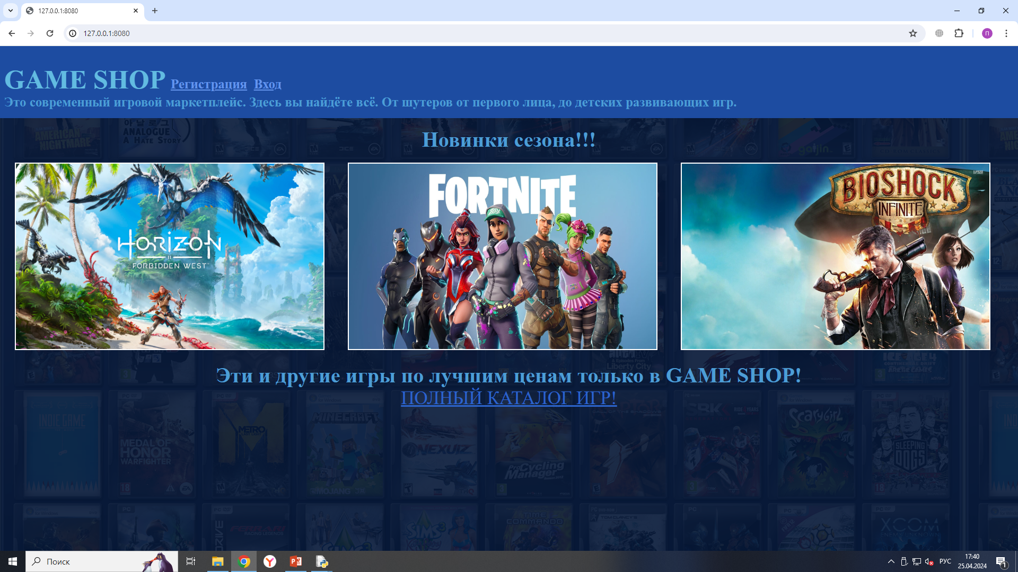
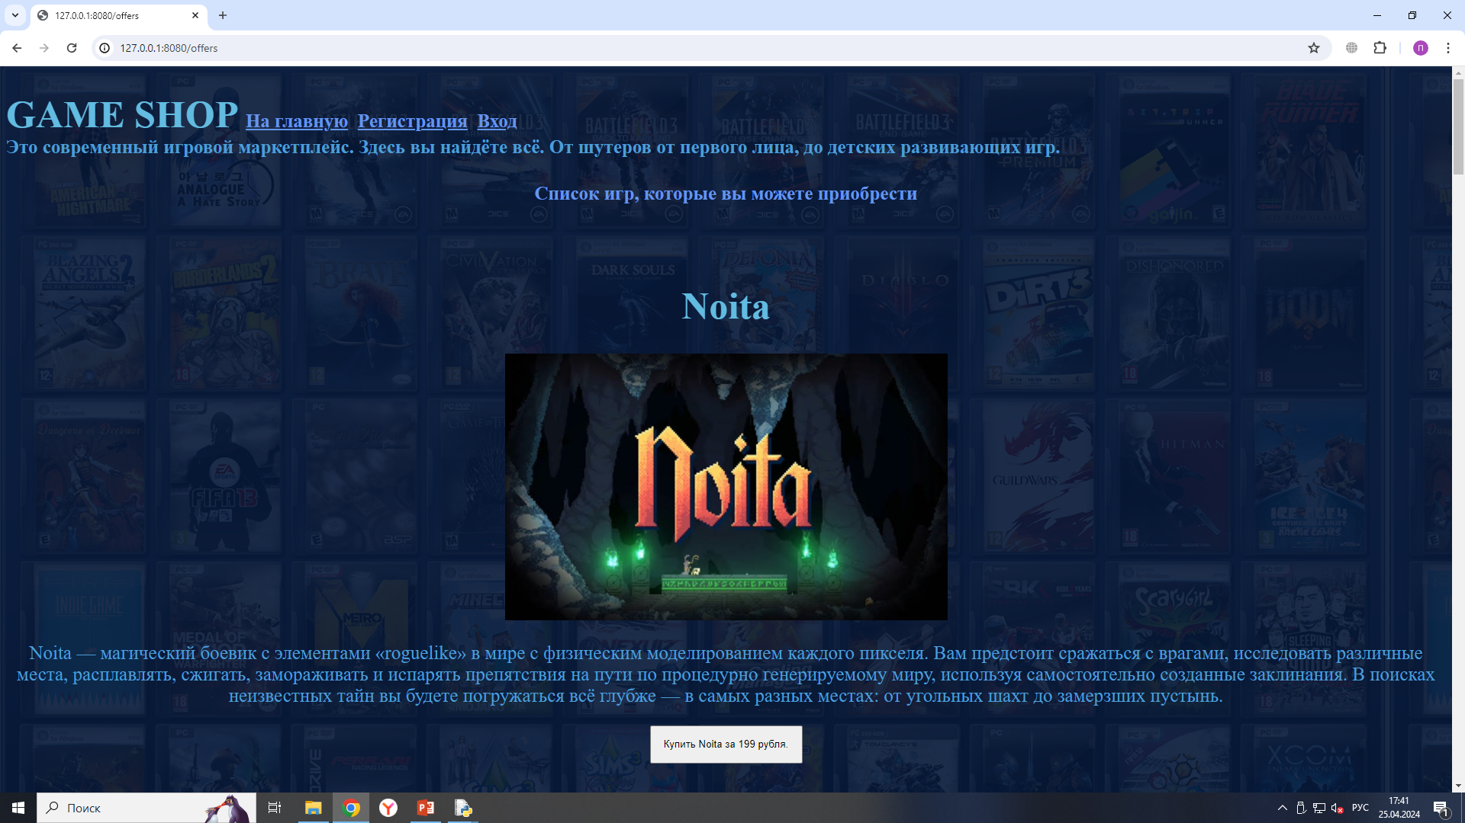
Скриншоты сайта

Slide 5
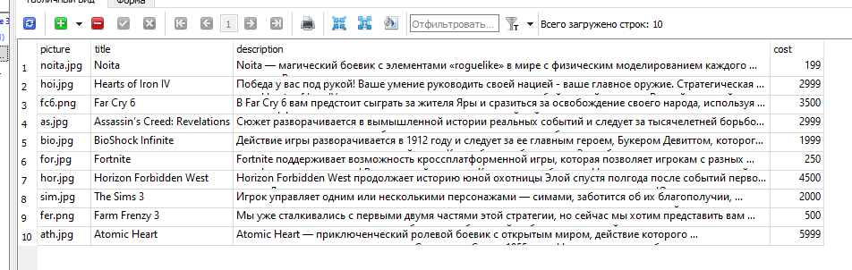
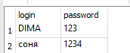
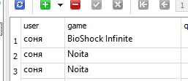
Базы данных

